Slide 1
情報検索技術に基づく
ブロッククローン検出
○横井一輝¹ 崔恩瀞² 吉田則裕³ 井上克郎¹
¹大阪大学 ²奈良先端科学技術大学院大学 ³名古屋大学

Slide 2
コードクローン
ソースコードの同一あるいは類似した部分を持つコード片
  ソフトウェアの保守を困難にする大きな要因
クローンペア
コードクローン

Slide 3
コードクローンの分類[1]
分類 | 定義
タイプ1 | 空白，コメントの有無，レイアウトなどの違いを除いて完全に一致する．
タイプ2 | タイプ1の違いに加えて，変数名などのユーザ定義名，関数の型などが異なる．
タイプ3 | タイプ2の違いに加えて，文の挿入や削除，変更などが行われている．
タイプ4 | 類似した処理を実行するが，構文上の実装が異なる．
[1] Roy et, al., Comparison and Evaluation of Code Clone Detection Techniques and Tools: A Qualitative Approach, Science of Computer Programming, vol. 74, no. 7, pp. 470-495, 2009.

Slide 4
関数クローン検出法[2]
関数単位でコードクローンを検出
  タイプ 1 から 4 まで検出可能
  コード片単位より集約が行いやすい
検出時間が短い
  LSH アルゴリズム[3]を用いてクラスタリングを行い，
  コードクローンを高速に検出できる
[2]山中裕樹, 崔恩瀞, 吉田則裕, 井上克郎. 情報検索技術に基づく高速な関数クローン検出.情報処理学会論文誌, Vol. 55, No. 10, pp. 2245–2255, 2014.
[3] P. Indyk, R. Motwani. Approximate nearest neighbors: towards removing the curse of dimensionality. In Proc. of STOC ’98, pp. 604-613, 1998.

Slide 5
関数クローン検出法のアルゴリズム
STEP1: 各関数からワードの抽出
STEP2: ワードに対して重みを計算し特徴ベクトルの計算
STEP3: 各関数の特徴ベクトルをクラスタリング
STEP4: 特徴ベクトル間の類似度を計算
STEP1
関数A
STEP2
STEP3
STEP4
ワード | 個数
xxx | 3
yyy | 2
… | …
関数A
類似度 | 関数対 | クローン
0.95 | 関数 A | ✔
 | 関数 B
0.70 | 関数 C
 | 関数 D
0.70 | 関数 C
 | 関数 E
0.90 | 関数 D | ✔
 | 関数 E
… | …
関数A
関数B
関数B
ワード | 個数
xxx | 4
yyy | 3
… | …
関数C
関数D
関数E
関数B
ソースコード
特徴ベクトル
クラスタ
クローン検出
ワードリスト

Slide 6
関数クローン検出法の問題点
関数の一部が一致する場合，検出漏れがある
  例
function A {
…中略…
if ( ) {
yyy;
}
}
function B {
if ( ) {
yyy;
}
…中略…
}
検出粒度を小さく，コードブロック単位で検出することで従来の関数クローンに加えて，検出漏れを削減したい

Slide 7
研究概要
ブロッククローンの定義
  コードブロック単位のコードクローン
ブロッククローン検出法の提案
評価実験
  既存手法との比較
  スケーラビリティの評価

Slide 8
コードブロックの定義
以下のいずれかをコードブロックと定義する
  関数
  中括弧で囲まれた部分
    if
    while
    for
    do-while
    switch
入れ子構造の
内側もブロックとする
  function A {
  if ( ) {
  yyy;
  while ( ) {
  xxx;
  }
  }
  }
Block A
Block B
Block C

Slide 9
ブロッククローンペアの定義
ブロッククローンペア（α, β）
  コードブロック α, β 間の類似度が閾値以上
  コードブロック α, β 間に共通部分がない
右図のコードブロック A, B
  共通部分があるため
  ブロッククローンペアでない
  function A {
  if ( ) {
  while ( ) {
  a=0;
  }
  b=1;
  }
  }
Block A
Block B

Slide 10
極大ブロッククローンペアの定義
極大ブロッククローンペア（α, β）
  α, β それぞれを真に包含するいかなるコードブロックも
  ブロッククローンペアでない
右図のブロック A, C が
極大ブロッククローンペア
function A {
if ( ) {
while ( ) {
a=0;
}
b=1;
}
}
function B {
if ( ) {
while ( ) {
a=0;
}
b=1;
}
}
Block A
Block C
Block B
Block D
極大ブロッククローンペア（α, β）を以降
ブロッククローンペアと呼ぶ

Slide 11
ブロッククローンの実例
334: APR_DECLARE( 略 ) apr_file_flush( 略 )
335: {
336: apr_status_t rv = APR_SUCCESS;
337:
338: if (thefile->buffered) {
339: file_lock(thefile);
340: rv = apr_file_flush_locked(thefile);
341: file_unlock(thefile);
342: }
343: /*
344: * comment
345: */
346: return rv;
347: }
349: APR_DECLARE( 略 ) apr_file_sync( 略 )
350: {
．．． 中 略 ．．．
355: if (thefile->buffered) {
356: rv = apr_file_flush_locked(thefile);
357:
358: if (rv != APR_SUCCESS) {
359: file_unlock(thefile);
360: return rv;
361: }
362: }
．．． 中 略 ．．．
371: }
ファイル出力
を行う処理
類似した処理を行うブロッククローン

Slide 12
提案手法のアルゴリズム
STEP1: 構文解析を行い抽象構文木を生成
STEP2: 抽象構文木からコードブロックとワードを抽出
STEP3: ワードに対して重みを計算し特徴ベクトルに変換
STEP4: 各ブロックの特徴ベクトルをクラスタリング
STEP5: クラスタ中の特徴ベクトル間の類似度を計算
STEP1
STEP2
STEP3
STEP4
STEP5
ブロック A
類似度 | ブロック対 | クローン
0.95 | ブロックA | ✓
 | ブロックB
0.70 | ブロックC
 | ブロックD
0.90 | ブロックD | ✓
 | ブロックE
… | … | …
ワード | 個数
xxx | 3
yyy | 2
… | …
ブロック A
ブロックA
ブロックB
ブロックB
ブロックC
ブロックD
ブロックE
ワード | 個数
xxx | 4
yyy | 3
… | …
ブロックB
ソースコード
抽象構文木
クローンペアリスト
ワードリスト
特徴ベクトル
クラスタ

Slide 13
関数クローン検出法との主な変更点
検出粒度の変更
  コードブロック単位でのクローン検出を行う
LSH クラスタリングを行うツールの変更
  Multi-Probe LSH[4] を使用
  ⇐ メモリ使用量を削減した LSH の一種
  FALCONN ライブラリを用いて実装
[4] L. Qin, J. William, W. Zhe, C. Moses, L. Kai. Multi-probe LSH: efficient indexing for high-dimensional similarity search. Proceedings of the 33rd international conference on Very large data bases, pp. 950-961, 2007.

Slide 14

コードブロック単位の検出
ソースコードに対して構文解析
  ANTLR v4 [5] を用いて実装
抽象構文木からコードブロックを抽出
ブロック A
ワード | 個数
xxx | 3
yyy | 2
… | …
src
func
func
exp
block
exp
ブロックB
ワード | 個数
xxx | 4
yyy | 3
… | …
exp
ソースコード
抽象構文木
ワードリスト
[5] http://www.antlr.org/

Slide 15
ワードの抽出
識別子名，予約語 をワードとする
ワードの分割
  区切り文字による分割 （例：snake_case → snake + case ）
  大文字による分割 （例：CamelCase → camel + case ）
ワードの置換
  2 文字以下の識別子は同一のメタワードとして置換
    i，j や i1，i2 等の識別子は意味情報が込められていない

Slide 16
特徴ベクトルの計算
TF-IDF 法[6] を利用
  文書中の単語に関する重み付けの手法
  TF 値と IDF 値の積で表される
TF 値
IDF 値
コードブロック中の
ワードの出現頻度
ソースコード全体の
ワードの希少さ
×
  各ワードの重みを特徴量として
  各コードブロックを特徴ベクトルに変換
[6] B. Ricardo, R. Berthier. Modern information retrieval: The concepts and technology behind search. Addison-Wesley, 2011.

Slide 17
特徴ベクトルのクラスタリング
LSH (Locality-Sensitive Hashing) [3] を利用
  近似最近傍探索アルゴリズムの1つ
    ハッシュ関数を用いて高速にクラスタリング可能
  クローンペアの候補を絞り，高速に検出できる
コードブロック名 | 特徴ベクトル
Block A | (5,4,2,1,…)
Block B | (0,0,2,2,…)
Block C | (0,0,2,2,…)
Block D | (3,4,2,1,…)
Block E | (5,4,2,3,…)
… | …
  Block A
  Block D
  Block F
  Block B
  Block C
  Block E
クラスタリング
各コードブロックの特徴ベクトル
コードブロックのクラスタ
[3] P. Indyk, R. Motwani. Approximate nearest neighbors: towards removing the curse of dimensionality. In Proc. of STOC ’98, pp. 604-613, 1998.

Slide 18
LSH (Locality-Sensitive Hashing)
LSH とは
  2 点が 近い ⇒ 同じハッシュ値を取る確率が 高い
  2 点が 遠い ⇒ 同じハッシュ値を取る確率が 低い
Point A
Point A’
Point B
Hash Table
同じハッシュ値を取る ⇒ 同じクラスタ

Slide 19
FALCONN ライブラリ
FALCONN ライブラリ [7]
  Multi-Probe LSH を組み合わせた LSH の実装
Multi-Probe LSH [4]
  空間的に近接したハッシュ値も探索
  ⇒ 従来の LSH より高速かつメモリ使用量削減
Point A
Point A’
Point B
Hash Table A
[4] L. Qin, J. William, W. Zhe, C. Moses, L. Kai. Multi-probe LSH: efficient indexing for high-dimensional similarity search. Proceedings of the 33rd international conference on Very large data bases, pp. 950-961, 2007.
[7] https://falconn-lib.org/

Slide 20
特徴ベクトル間の類似度計算
各クラスタ内で特徴ベクトル間の類似度を計算
  コサイン類似度を利用
  特徴ベクトル 間の類似度の計算方法
閾値（0.9）以上であれば
ブロッククローンペアとして検出

Slide 21

評価実験
評価実験 A
  既存手法との比較
  検出精度，検出速度
評価実験 B
  スケーラビリティの評価
  検出規模ごとの検出速度

Slide 22
評価実験 A : 既存手法との比較
比較手法
  関数クローン検出法，CCFinder[8]
比較観点
  検出精度，検出速度
検出対象
プロジェクト | 言語 | サイズ | バージョン
Apache HTTPD | C | 343 KLOC | 2.2.14
Python | C | 435 KLOC | 2.5.1
PostgreSQL | C | 937 KLOC | 8.5.1
[8] T. Kamiya, S. Kusumoto, K. Inoue. CCFinder: a multilinguistic token-based code clone detection system for large scale source code. IEEE Trans. Softw. Eng., Vol. 28, No. 7, pp. 654–670, 2002.

Slide 23
評価手順
3 つのプロジェクトの検出結果から
90 個ずつのクローンペアをサンプリング
サンプリングしたクローンペアに対しアンケート
  調査事項：集約，または同時修正の保守対象となるか？
  調査対象：コードクローンの研究者 1 名，大学院生 2 名 合計 3 名
過半数が保守対象と回答したクローンペアを
正解集合としてベンチマークを作成
ベンチマークをもとに適合率・再現率の評価

Slide 24
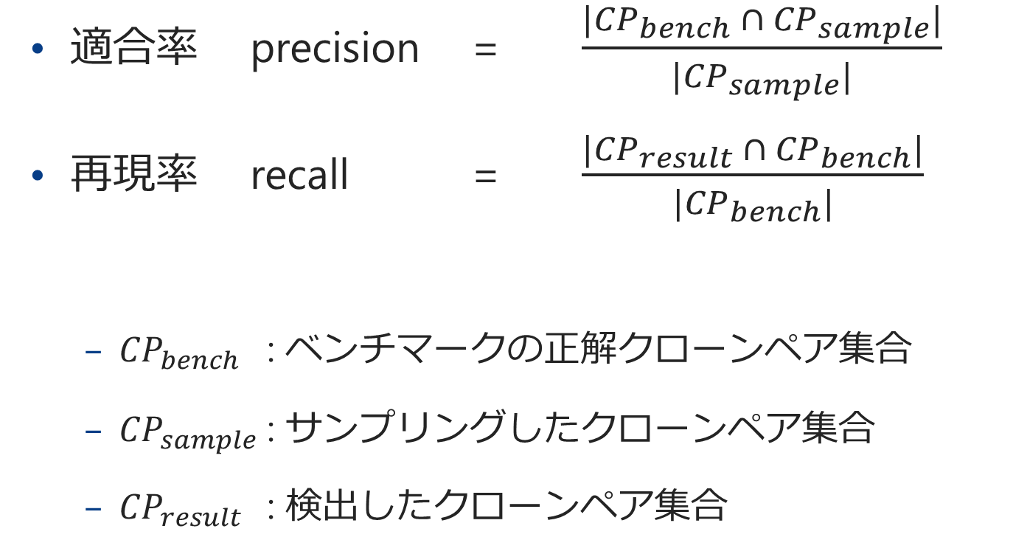
適合率・再現率の定義
適合率 precision = $\frac{|{CP}_{bench} ∩ {CP}_{sample}|}{|{CP}_{sample}|}$
再現率 recall = $\frac{|{CP}_{result} ∩ {CP}_{bench}|}{|{CP}_{bench}|}$
  ${CP}_{bench}$ : ベンチマークの正解クローンペア集合
  ${CP}_{sample}$ : サンプリングしたクローンペア集合
  ${CP}_{result}$ : 検出したクローンペア集合

Slide 25
評価結果 (1/2)
検出手法 | 適合率 | 再現率 | 検出時間
提案手法 | 0.68 | 0.70 | 1m 47s
関数クローン検出法 | 0.67 | 0.47 | 5m 29s
※ Apache HTTPD, Python, PostgreSQL に対しての平均値を掲載
適合率 同等 ブロッククローンも保守対象となりやすい
再現率 高い 検出粒度を下げたことで検出数増加
検出時間 短い LSHアルゴリズムを変更したことによる高速化

Slide 26
評価結果 (2/2)
検出手法 | 適合率 | 再現率 | 検出時間
提案手法 | 0.68 | 0.70 | 1m 47s
CCFinder | 0.57 | 0.52 | 3m 33s
※ Apache HTTPD, Python, PostgreSQL に対しての平均値を掲載
適合率 高い ブロック単位の検出の方が保守対象になりやすい
再現率 高い タイプ4まで検出できるため高い再現率

Slide 27
ブロッククローンの実例
334: APR_DECLARE( 略 ) apr_file_flush( 略 )
335: {
336: apr_status_t rv = APR_SUCCESS;
337:
338: if (thefile->buffered) {
339: file_lock(thefile);
340: rv = apr_file_flush_locked(thefile);
341: file_unlock(thefile);
342: }
343: /*
344: * comment
345: */
346: return rv;
347: }
349: APR_DECLARE( 略 ) apr_file_sync( 略 )
350: {
．．． 中 略 ．．．
355: if (thefile->buffered) {
356: rv = apr_file_flush_locked(thefile);
357:
358: if (rv != APR_SUCCESS) {
359: file_unlock(thefile);
360: return rv;
361: }
362: }
．．． 中 略 ．．．
371: }
ファイル出力
を行う処理
類似した処理を行うブロッククローン

Slide 28
CCFinderの誤検出の実例
  ;}
  break;
  case 246:
  /* Line 1455 of yacc.c */
  #line 2233 "preproc.y"
  {
  (yyval.str) = cat_str(3,
  make_str("alter table"),
  (yyvsp[(3) - (4)].str),
  (yyvsp[(4) - (4)].str));
  ;}
  break;
  case 247:
  ;}
  break;
  case 442:
  /* Line 1455 of yacc.c */
  #line 3234 "preproc.y"
  {
  (yyval.str) = cat_str(3,
  make_str("restart"),
  (yyvsp[(2) - (3)].str),
  (yyvsp[(3) - (3)].str));
  ;}
  break;
  case 443:
コードの断片のみであり保守対象でない

Slide 29
評価実験 B スケーラビリティ
IJaDataset-2.0[8] からランダムにファイルを選択
検出規模ごとにサブセットを作成
IJaDataset-2.0 ： Java のビッグデータセット
- 25,000 Java プロジェクト (365 MLOC)
LOC | 1K | 10K | 100K | 1M | 10M | 100M
検出時間 | 1s | 2s | 15s | 2m 53s | 32m 59s | 4h 5m 17s
100MLOC の検出対象に対して，4 時間程度で検出可能
[8] http://secold.org/projects/seclone

Slide 30
まとめと今後の課題
まとめ
  コードブロック単位のクローン検出手法の提案
  既存手法と比較して高い検出精度と速度で実現
  100MLOC の検出対象を約 4 時間で検出
今後の課題
  LSI，LDA などの次元圧縮の利用の検討
  様々なプログラミング言語に対応
  他のコードクローン検出ツールとの比較

Slide 31
スケーラビリティの比較
実行環境
  提案手法 : Xeon E5, 4 core, 32GB, SSD
  CCFinderX : Core i7, 4 core, 12GB, SSD [9]
検出法 | 1K | 10K | 100K | 1M | 10M | 100M
提案手法 | 1s | 2s | 15s | 2m 53s | 32m 59s | 4h 5m 17s
CCFinderX | 3s | 4s | 21s | 2m 18s | 28m 51s | 3d 5h 49m 11s
100MLOC で検出時間に大きな差
[9] SAJNANI, Hitesh, et al. SourcererCC: Scaling code clone detection to big-code. In: Software Engineering (ICSE), 2016 IEEE/ACM 38th International Conference on. IEEE, 2016. p. 1157-1168.

Slide 32
トークン閾値とブロック数

Slide 33
LSH (Locality-Sensitive Hashing) (1/2)
LSH とは
  2 点が近い ⇒ 同じハッシュ値を取る確率が高い
  同じハッシュ値を取る ⇒ 同じクラスタ
Point A
Point A’
Point B
Hash Table
Multi-Probe LSH [3] の使用
  メモリ使用量の改良を行ったLSHの一種
  従来の 10% 未満の空間計算量で，同程度の検出精度
[3] L. Qin, J. William, W. Zhe, C. Moses, L. Kai. Multi-probe LSH: efficient indexing for high-dimensional similarity search. Proceedings of the 33rd international conference on Very large data bases, pp. 950-961, 2007.

Slide 34
LSH (Locality-Sensitive Hashing) (2/2)
近接した 2 点が異なるハッシュ値を取る
⇐ 確率的に発生する
  従来の解決方法 ：複数のハッシュテーブルを使用
    ⇒ メモリ使用量の増大
  Multi-Probe LSH：空間的に近接したハッシュ値も探索
Point A
Point A’
Point B
Hash Table A
Hash Table B

Slide 35
特徴ベクトルの実装方法
TF-IDF 法を用いた特徴ベクトルの特性を利用
  非常に高次元かつ疎なベクトル
特徴ベクトルの実装方法
  リストを用いた実装
  ⇐ 疎ベクトルに適している
BlockA ( | 1 | 0 | 0 | 0 | 0 | … | )
BlockB ( | 0 | 1 | 0 | 0 | 2 | … | )
BlockC ( | 0 | 0 | 0 | 0 | 2 | … | )
BlockD ( | 0 | 0 | 3 | 0 | 0 | … | )
BlockE ( | 2 | 0 | 3 | 0 | 0 | … | )
 | ⋮ | ⋮ | ⋮ | ⋮ | ⋮
< 1 , 1 >
< 3 , 2 >
< 8 , 3 >
検出対象 | 非0要素の割合
Apache HTTPD | 0.16 [%]
PostgreSQL | 0.088 [%]
Python | 0.18 [%]

Slide 36
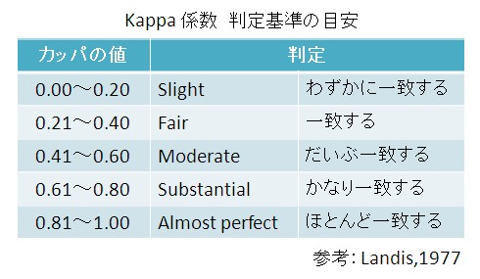
Kappa 値 判定者間の一致度
判定者 1 | 判定者 2 | Κappa 値 | 判定
専門家 | 院生 A | 0.61 | かなり一致する
専門家 | 院生 B | 0.25 | 一致する
院生 A | 院生 B | 0.21 | 一致する
平均 |  | 0.36 | 一致する

